Slide 1

HTML5前端开发
—— 王妮

Slide 2
第四章 盒模型和文本溢出

Slide 3
本章学习目标
1
认识盒子模型
2
盒模型的组成部分
3
学习盒子模型的相关元素
4
文本溢出

Slide 4
第四章 盒模型和文本溢出
1
盒模型的概念
如果CSS对HTML文档元素生成了一个描述该元素在HTML文档布局中所占空间的矩形元素框（element box），那么我们可以形象地将其看作是一个盒子。
CSS围绕这些盒子产生了一种“盒子模型”概念，通过定义一系列与盒子相关的属性（内容、填充、边框、边界），可以控制各个盒子乃至整个HTML文档的表现效果和布局结构。
虽然CSS中没有盒子这个单独的属性对象，但它却是CSS中无处不在的一个重要组成部分。

Slide 5
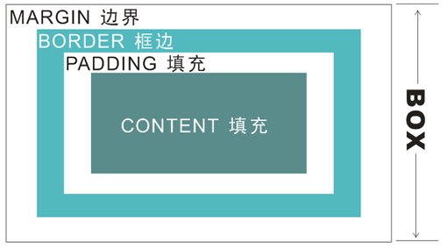
第四章 盒模型和文本溢出
2
盒模型的组成部分
CSS盒子模式都具备这些属性：内容(content)、填充(padding)、边框(border)、边界(margin)

Slide 6
第四章 盒模型和文本溢出
用日常生活的盒子来理解这四个属性
内容（content）盒子里装的东西；
填充（padding）就是怕盒子里装的东西（贵重的）损坏而添加的泡沫或者其它抗震的辅料；
边框（border）盒子本身；
边界（margin）盒子与盒子之间的空隙，或者是大盒子与嵌套在里面的小盒子之间的空隙。

Slide 7
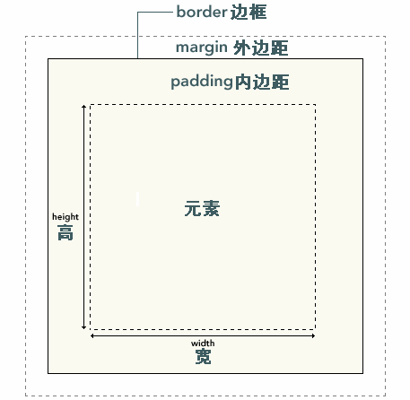
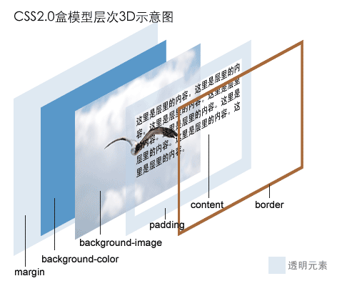
第四章 盒模型和文本溢出
盒子模型三维立体图：注意背景色在背景图的下一层
盒子模型平面图

Slide 8
第四章 盒模型和文本溢出
3
盒模型的相关元素
1、border的使用方法
border:边框宽度 边框风格 边框颜色;
例如：border:5px solid #f00
边框：border，网页中很多修饰性线条都是由边框来实现的。
边框宽度：border-width:
边框颜色：border-color:
边框样式：border-style:solid(实线)/dashed(虚线)dotted(点划线)/double(双线)

Slide 9
第四章 盒模型和文本溢出
可单独设置一方向边框，
如：
border-bottom:边框宽度 边框风格 边框颜色;底边框
border-left:边框宽度 边框风格 边框颜色;左边框
border-right:边框宽度 边框风格 边框颜色;右边框
border-top:边框宽度 边框风格 边框颜色;上边框

Slide 10
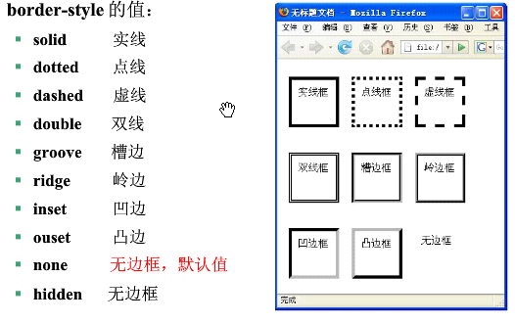
第四章 盒模型和文本溢出

Slide 11
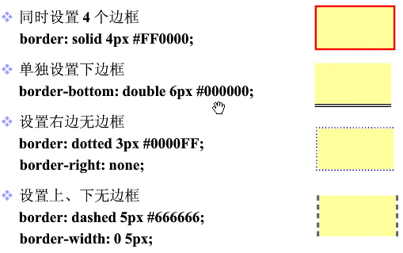
第四章 盒模型和文本溢出

Slide 12
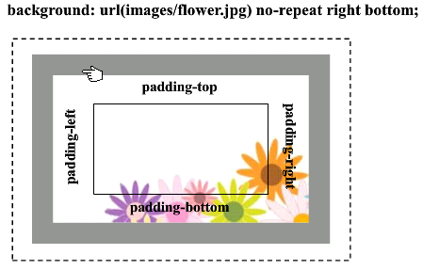
第四章 盒模型和文本溢出
2、padding的使用方法
padding区域在border与content之间；背景色和背景图像会覆盖padding和content组成的区域；

Slide 13
第四章 盒模型和文本溢出
填充：padding，在设定页面中一个元素内容（content）到元素的边缘（边框） 之间的距离。 也称补白。
用法：
1）用来调整内容在容器中的位置关系
2）用来调整子元素在父元素中的位置关系。
注：padding属性需要添加在父元素上。
3）padding值是额外加在元素原有大小之上的，如想保证元素大小不变，需从元素宽或高上减掉后添加的padding属性。

Slide 14
第四章 盒模型和文本溢出
属性值的4种方式：
四个值：上 右 下 左 {padding:10px 20px 30px 40px;}
三个值：上 左右 下 {padding:10px 20px 30px ;}
二个值：上下 左右 {padding:10px 20px ;}
一个值：四个方向 padding:2px;/*定义元素四周填充为2px*/
说明：可单独设置一方向填充，如：padding-top:10px; padding-right:10px;padding-bottom:10px;padding-left:10px;

Slide 15
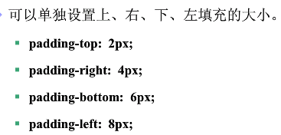
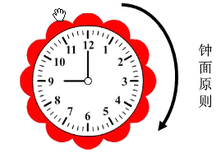
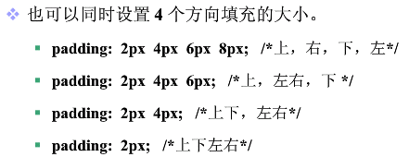
第四章 盒模型和文本溢出
注意：padding不可以为负值

Slide 16
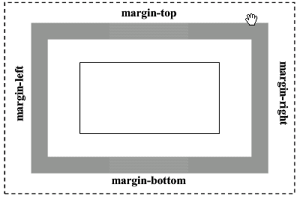
第四章 盒模型和文本溢出
3、margin的使用方法
外边距(margin)在border之外，margin区域不应用背景;
CSS中margin默认值为0

Slide 17
第四章 盒模型和文本溢出
边界：margin，在元素外边的空白区域，被称为边距。
属性值的4种方式：
四个值：上 右 下 左
三个值：上 左右 下
二个值：上下 左右
一个值：四个方向 margin:2px;/*定义元素四边边界为2px*/

Slide 18
第四章 盒模型和文本溢出
margin:2px 4px;/*定义元素上下边界为2px，左右边界为4px/
margin:2px 4px 6px;/*定义元素上边界为2px，左右边界4px下边界为6px，*/
margin:2px 4px 6px 8px;/*定义元素上、右边界为2px，下右边界为6px，左边界为8px*/
margin:0 auto;/*在浏览器中横向居中。
说明：可单独设置一方向边界，如：margin-top:10px;

Slide 19
第四章 盒模型和文本溢出
块级元素的宽如果没有设置，其宽是从父级继承的宽度
系统会为某些元素设置默认的margin值或者padding值, 这对于我们以后尺寸的计算有影响,所以在以后的开发过程中, 首先清除掉所有元素的margin和padding值.
css首行代码:*{margin:0;padding:0}

Slide 20
第四章 盒模型和文本溢出
margin的坑点:
1.相邻兄弟元素在垂直方向上的margin值会出现融合的情况.融合后会取两个元素里较大的值作为融合后的值. 如何解决该问题:display:inline-block;
2.当父级子级元素都设置了margin时，子级的margin值会传递到父级. margin传递解决办法: 1.给父级加一个边框 2.给父级使用overflow:hidden属性(推荐使用) 3.给父级或子级或两者都加display:inline-block解决;

Slide 21
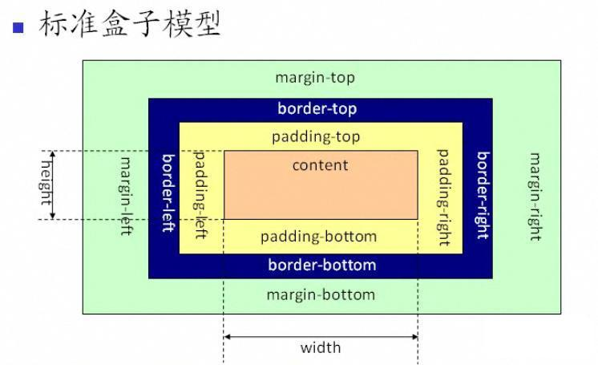
第四章 盒模型和文本溢出

Slide 22
第四章 盒模型和文本溢出
盒子的实际大小（公式）
宽 =左右margin+左右border+左右padding+width
高 =上下margin+上下border+上下padding+height
例如：一个盒子的 margin 为 20px，border 为 1px，padding 为 10px，content 的宽为 200px、高为 50px
宽=margin*2 + border*2 + padding*2 + content.width = 20*2 + 1*2 + 10*2 +200 = 262px
高=margin*2 + border*2 + padding*2 + content.height = 20*2 + 1*2 +10*2 + 50 = 112px

Slide 23
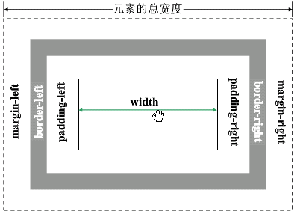
第四章 盒模型和文本溢出
盒子实际宽度=margin-left + border-left + padding-left+width+padding-right+border-right+margin-right

Slide 24
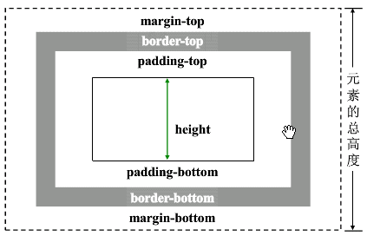
第四章 盒模型和文本溢出
盒子实际高度=margin-top + border-top + padding-top
+ height+ padding-bottom+ border-bottom + margin-bottom

Slide 25
第四章 盒模型和文本溢出
4
文本溢出
溢出属性（容器的）
overflow:visible/hidden(隐藏)/scroll/auto(自动)/inherit;
visible:默认值，内容不会被修剪，会出现在元素框之外；
hidden：内容会被修剪，并且其余内容是不可见的；
scroll：内容会被修剪，但是浏览器会显示滚动条，以便查看其余的内容;
auto：如果内容被修剪，则浏览器会显示滚动条，以便查看其他的内容;
inherit：规定应该从父元素继承overflow属性的值。

Slide 26
第四章 盒模型和文本溢出
空白空间
white-space:normal/pre/nowrap/pre-wrap /pre-line /inherit
该属性用来设置如何处理元素内的空白；

Slide 27
第四章 盒模型和文本溢出
pre：用等宽字体显示预先格式化的文本，不合并文字间的空白距离，当文字超出边界时不换行。
nowrap:强制在同一行内显示所有文本，直到文本结束或者遭遇br对象；
normal：默认处理方式。
pre-wrap：用等宽字体显示预先格式化的文本，不合并文字间的空白距离，当文字碰到边界时发生换行。 (css2.1新增)
pre-line:保持文本的换行，不保留文字间的空白距离，当文字碰到边界时发生换行。 (css2.1新增)
inherit：规定应该从父元素继承White-space属性的值；(ie浏览器都不支持此属性值)

Slide 28
第四章 盒模型和文本溢出
文本溢出
text-overflow: clip / ellipsis
取值：
clip：不显示省略号（...），而是简单的裁切;
ellipsis：当对象内文本溢出时，显示省略标记；

Slide 29
第四章 盒模型和文本溢出
说明：
text-overflow属性仅是：当文本溢出时是否显示省略标记，并不具备其它的样式属性定义，要实现溢出时产生省略号的效果还需定义：
1、容器宽度：width：value；（px、%，都可以）
2、强制文本在一行内显示:white-space：nowrap;
3、溢出内容为隐藏：overflow：hidden；
4、溢出文本显示省略号： text-overflow：ellipsis;

Slide 30
第四章 盒模型和文本溢出
扩展内容:多行文本出现省略号
1、 WebKit浏览器或移动端的扩展CSS，只对Webkit有效
2、 JavaScript 方案
3、 :after选择器 p:after {content:”…”;}

Slide 31
第四章 盒模型和文本溢出
一个标记可以设置多个class名
语法：<标记 class="名称1 名称2"></标记>

Slide 32
本章完

